Slide 1
Игровые технологии как средство развития речи детей раннего возраста
МДОАУ «ЦРР – д/с №113» г. Орска
Подготовила:
воспитатель
Симонова Ю.К.
Орск, 2025

Slide 2
Ранний возраст является периодом интенсивного развития активной речи детей.
Речь-основное средство общения с окружающими
Ведущая роль принадлежит взрослым

Slide 3
Значение игровых технологий для развития речи детей раннего возраста.
Игровая форма обучения – ведущая на ступени раннего детства.
Игровые технологии очень важны для умственного воспитания маленьких детей.
Игровые технологии имеют значения и для эстетического воспитания маленьких детей.
Нельзя переутомлять детей, всегда необходимо следить за правильной позой ребёнка.
Игры должны создавать у детей хорошее настроение, вызвать радость.
Игровые технологии - эффективный метод активизации словаря детей.
Игра способствует нормальному развитию психических познавательных процессов.

Slide 4
Игры по речевому развитию детей раннего возраста содержат задания, направленные на:
•укрепление мышц рук;
•развитие общей и мелкой моторики, слухового и зрительного внимания, восприятия, памяти;
•координацию речи и движения;
•накопление пассивного словаря и перевод его в активный;
•формирование фразовой речи.

Slide 5
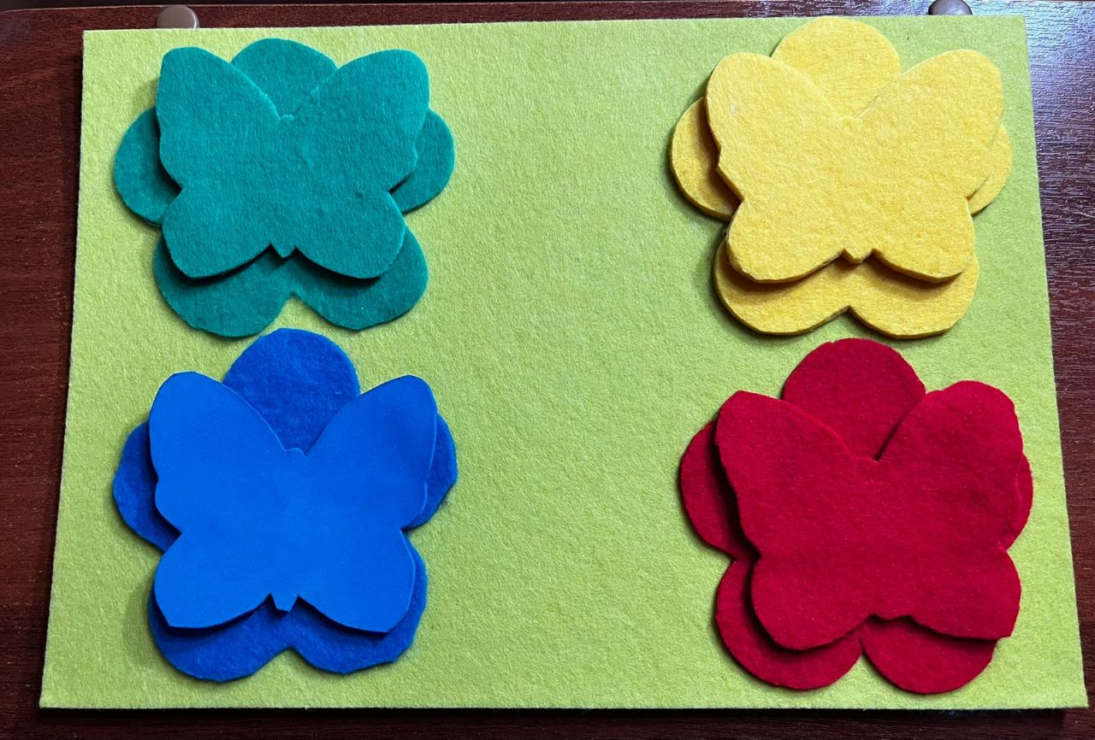
Игровое упражнение «Посади бабочку на свой цветок»

Slide 6
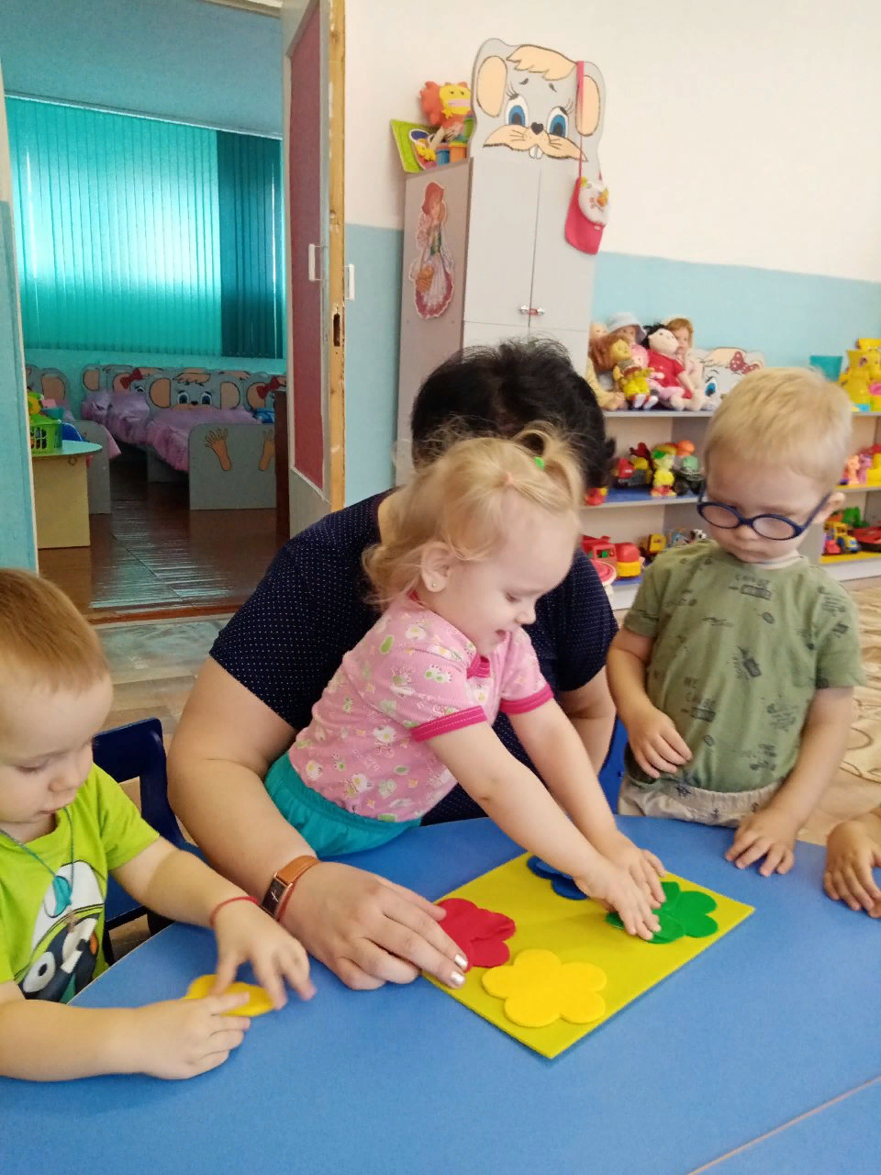
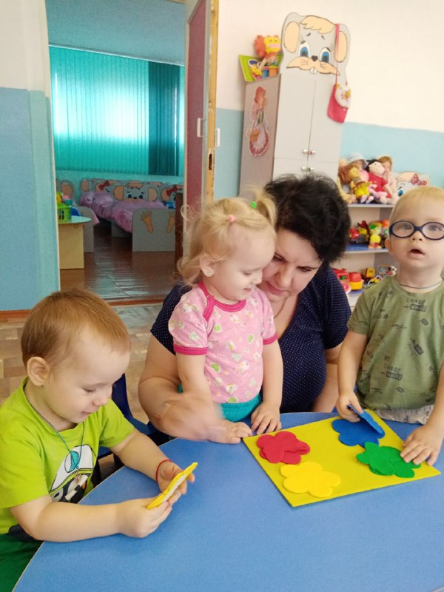
Цель: закреплять представления об основных цветах, называть их (красный, синий, зелёный, желты), соотносить предметы по цветам. Развивать мелкую моторику рук.

Slide 7
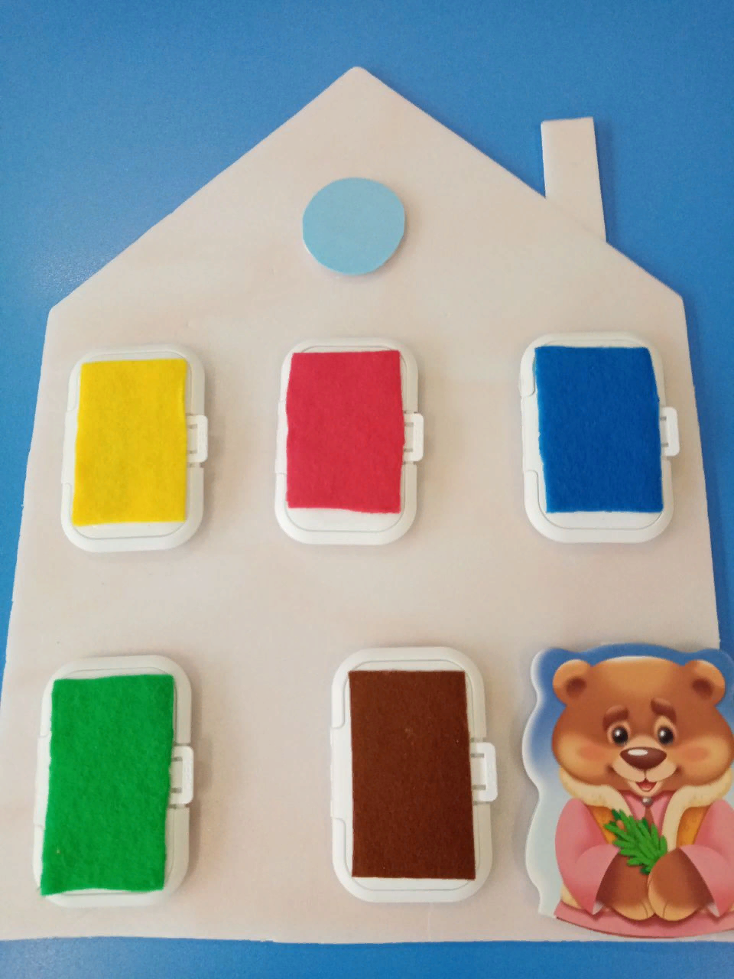
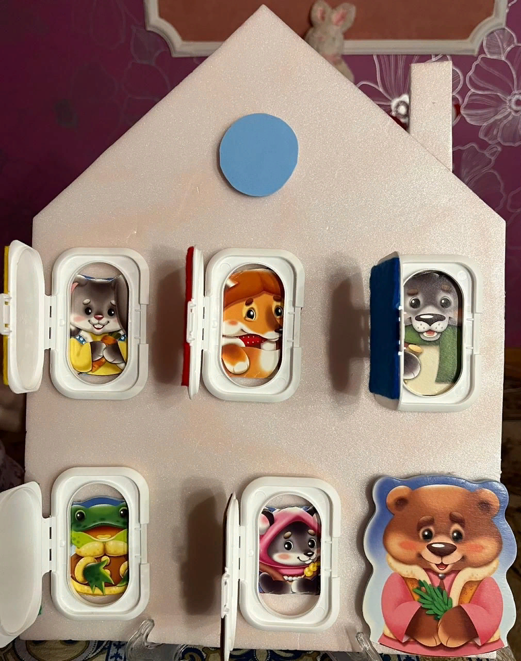
Игра -драматизация «Кто в теремке живёт?»

Slide 8
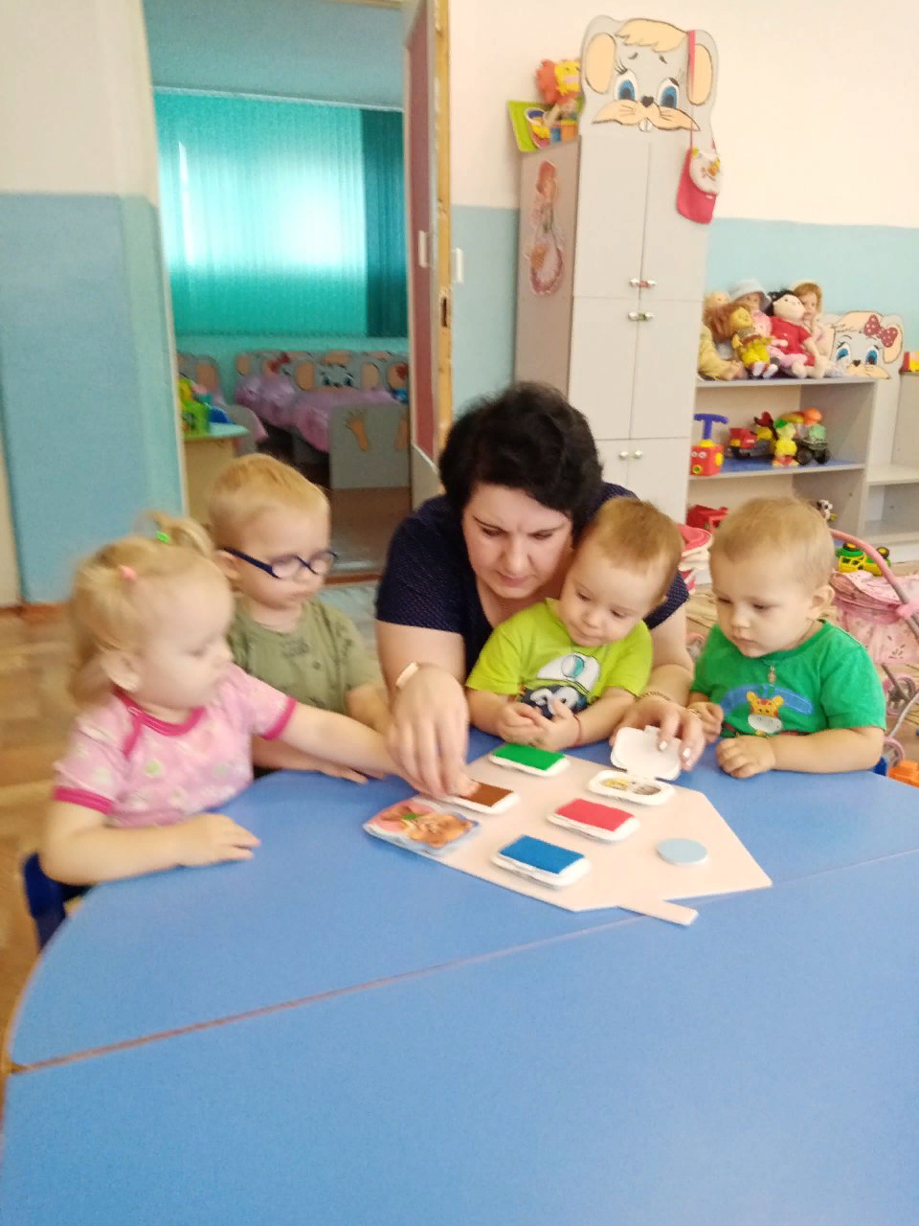
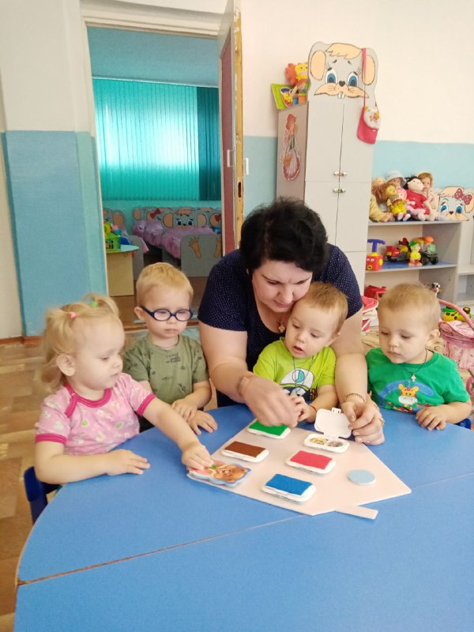
Цель: учить малышей слушать сказку, различать по внешнему виду животных, правильно называть их. Закреплять правильное произношение звуков.

Slide 9
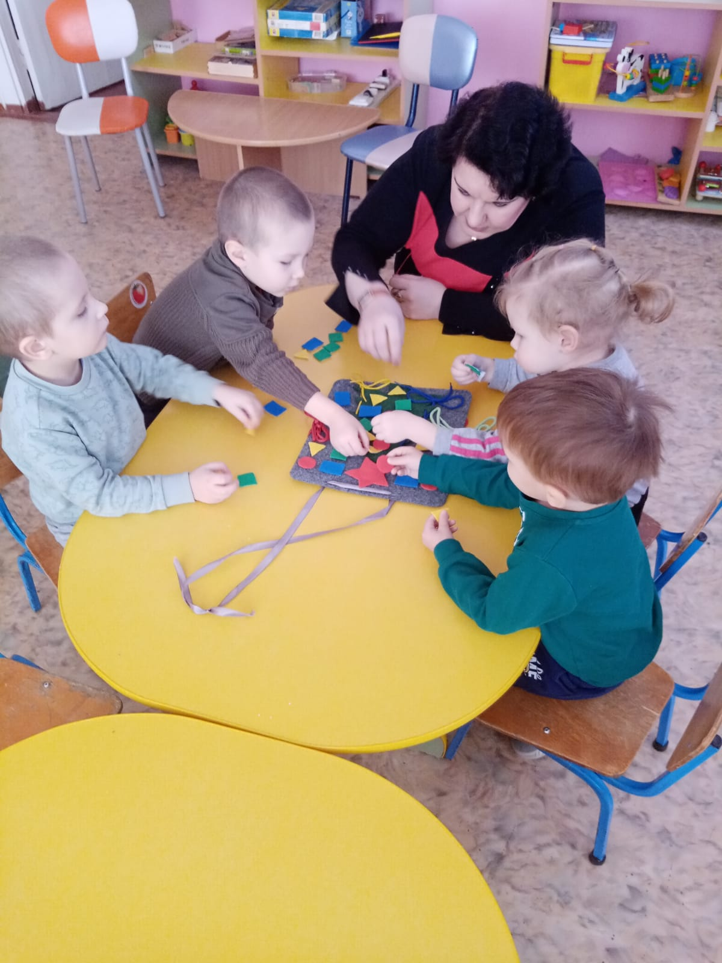
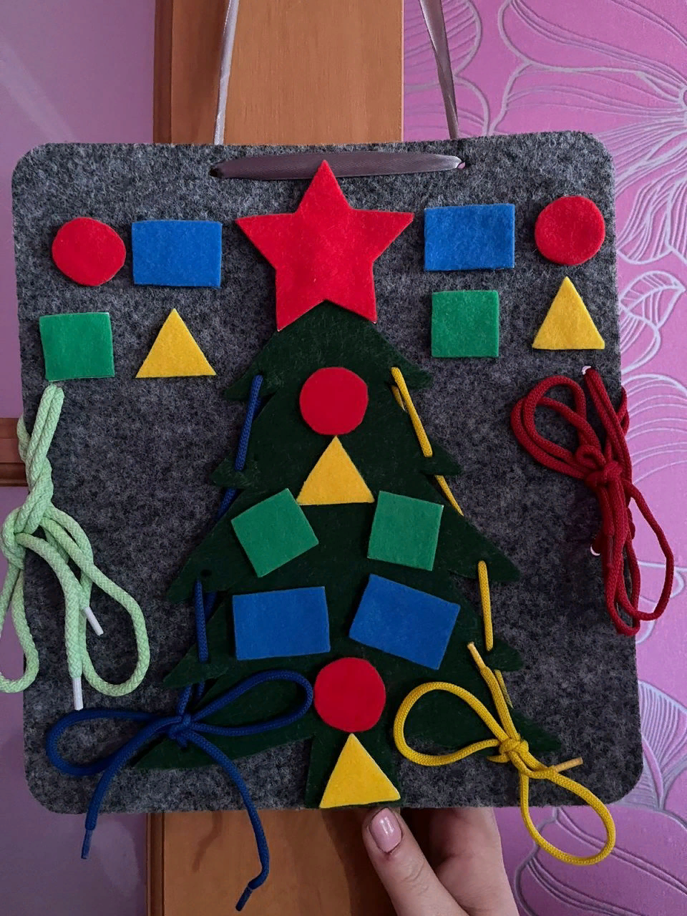
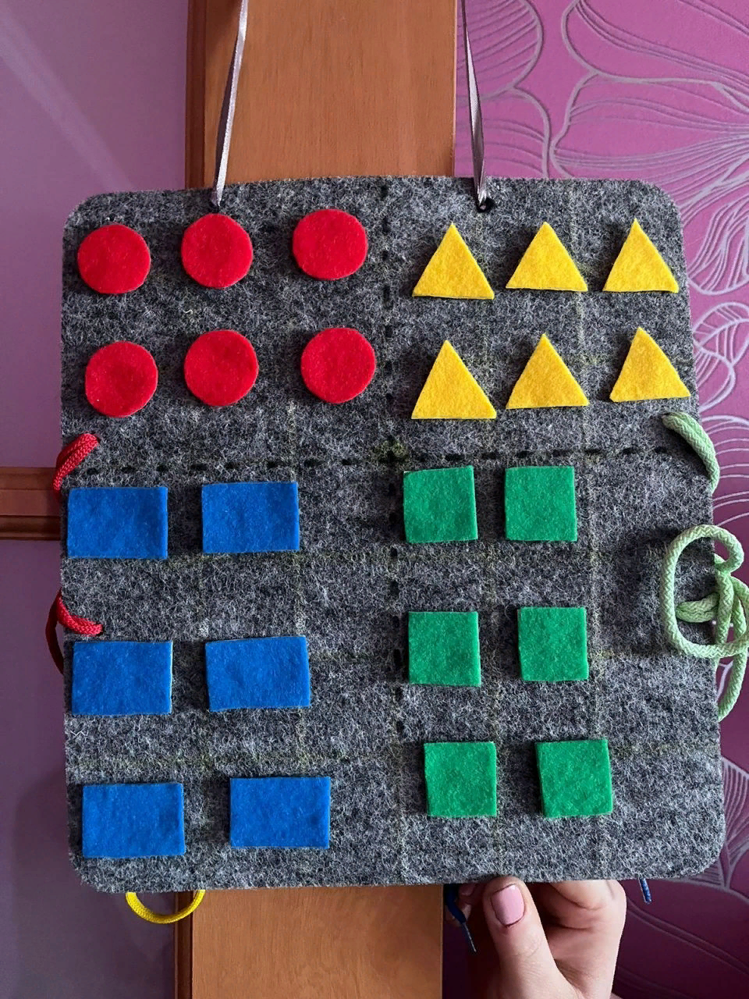
Дидактическая игра по технологии В.В. Воскобовича «Ёлочка»

Slide 10
Цель: учить детей называть форму, величину, цвет предмета. Пособие представляет из себя поле с елочкой, которую надо нарядить. Украшения – это фигуры разного цвета и шнуровка.

Slide 11
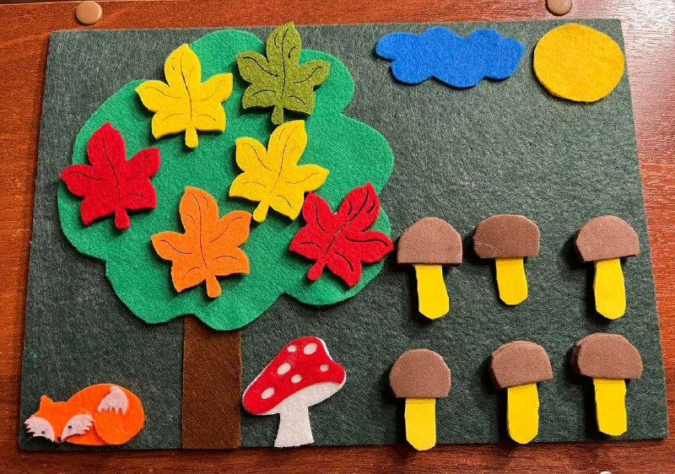
Игровое панно «Лесная поляна»

Slide 12
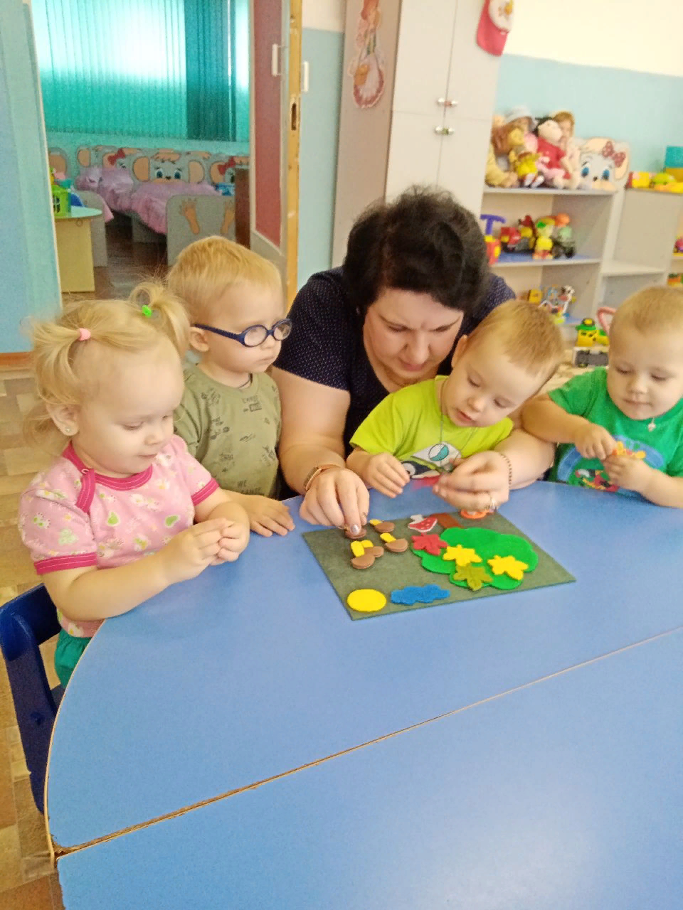
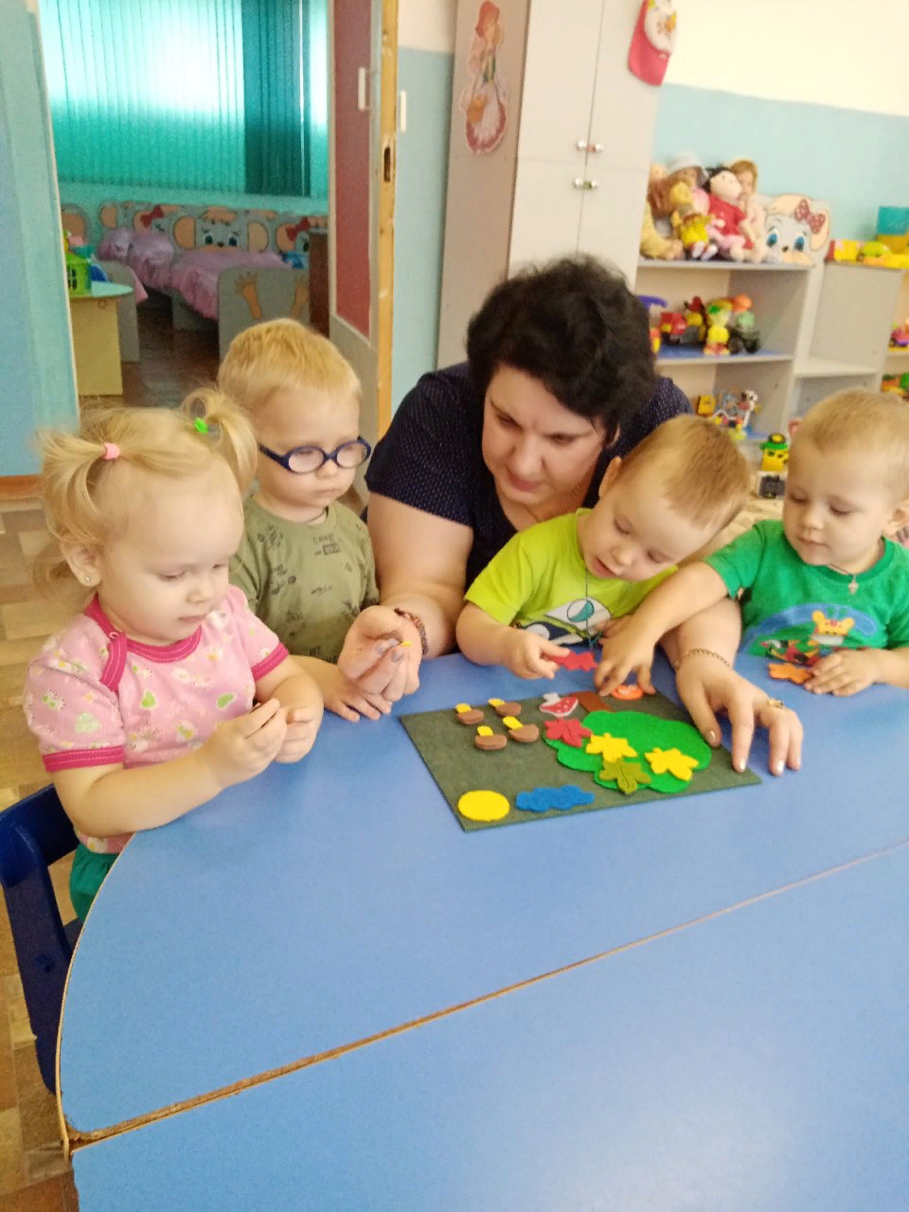
Цель: формировать у детей представления о количестве предметов «один-много», активизировать в речи детей слова «один, много», учить детей различать основные цвета, развивать мелкую моторику пальцев рук.

Slide 13
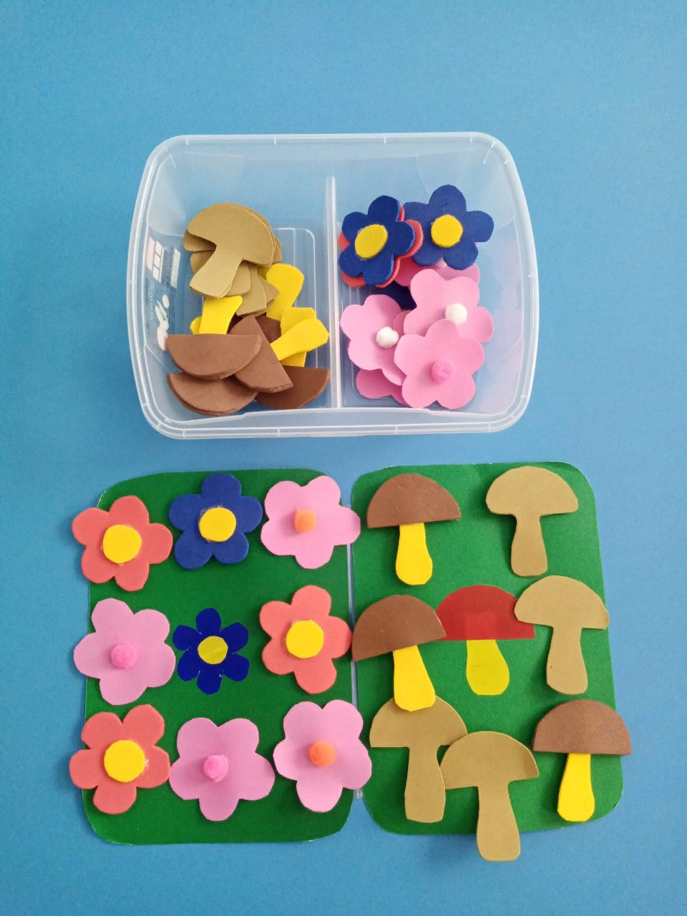
Дидактическая игра «Разложи и назови»

Slide 14
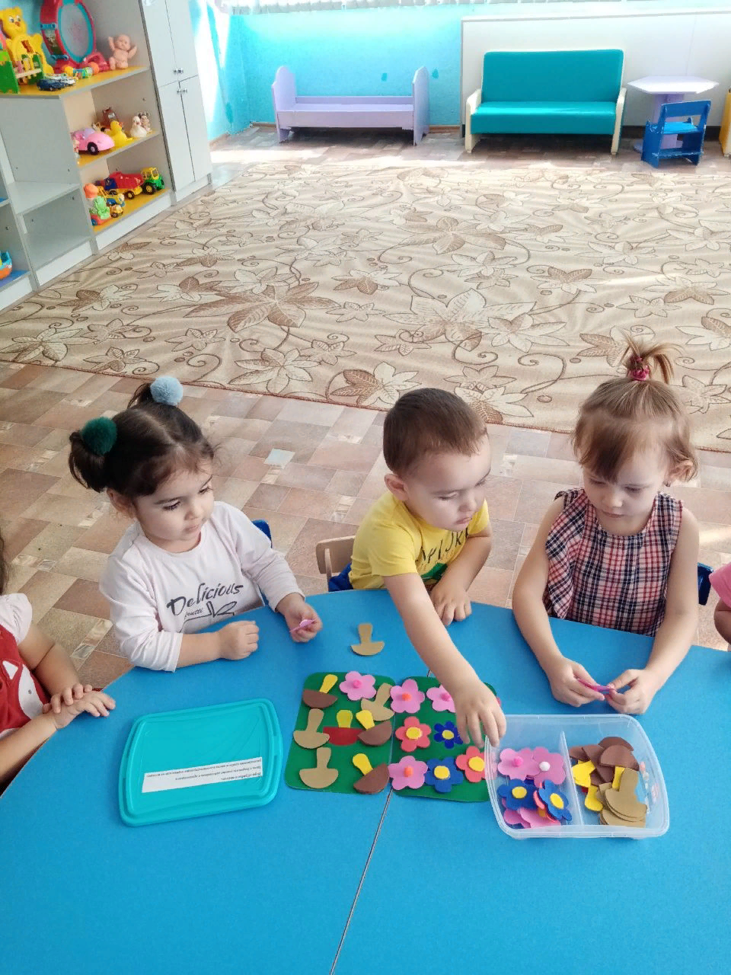
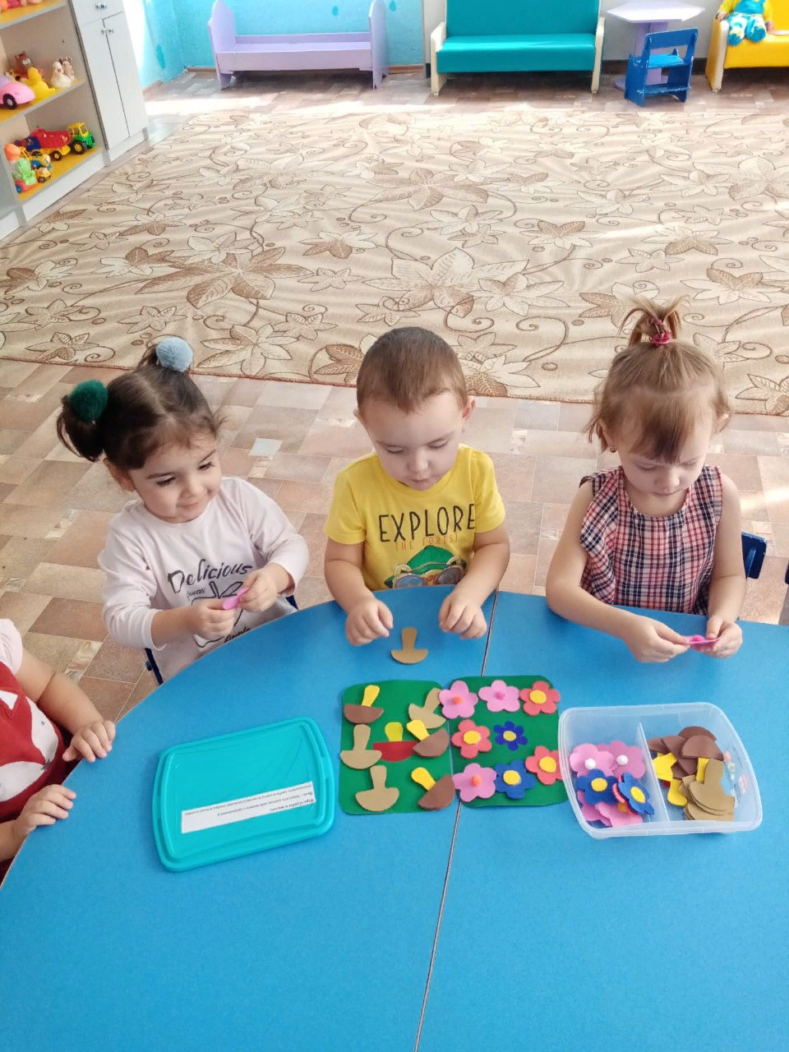
Цель: закрепить умение назвать предметы и их признаки, умение действовать с предметами.

Slide 15
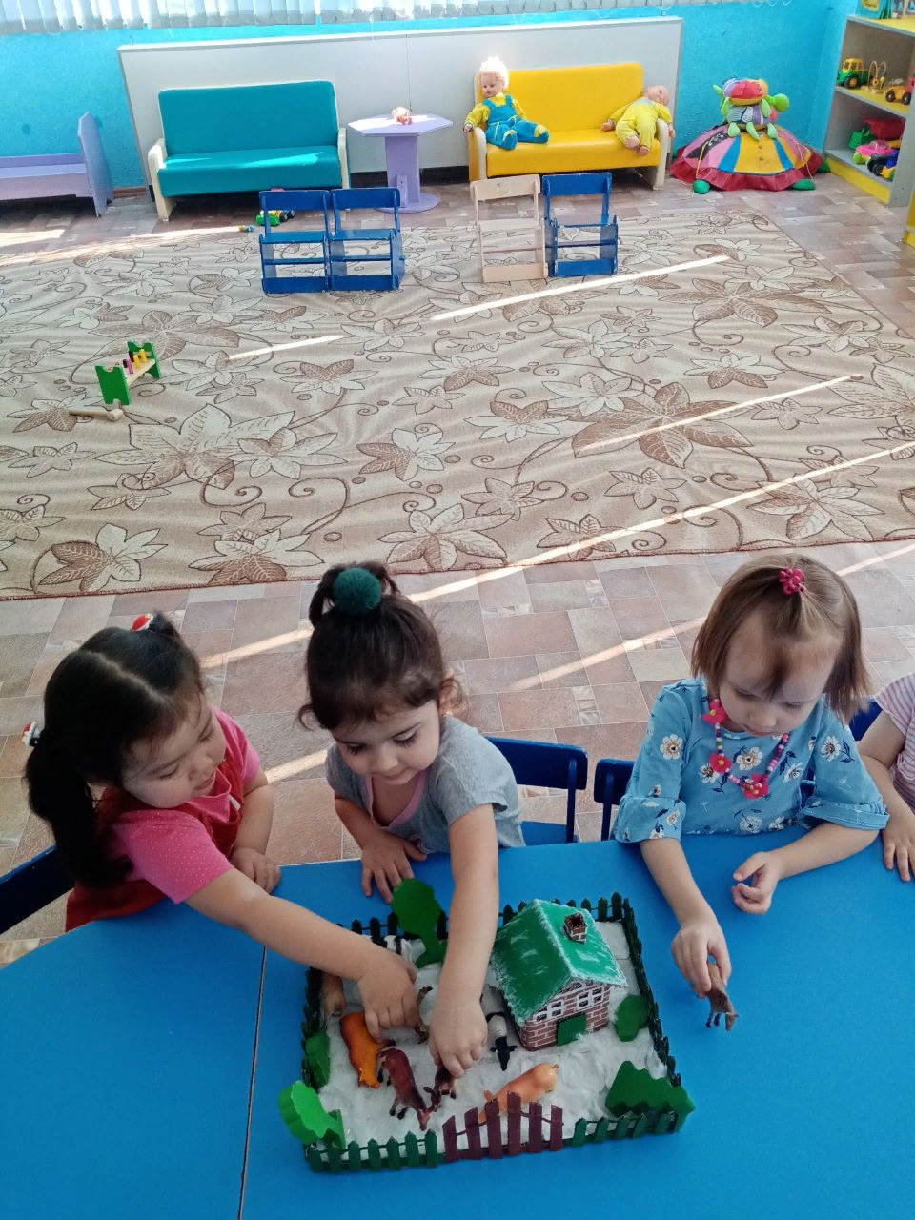
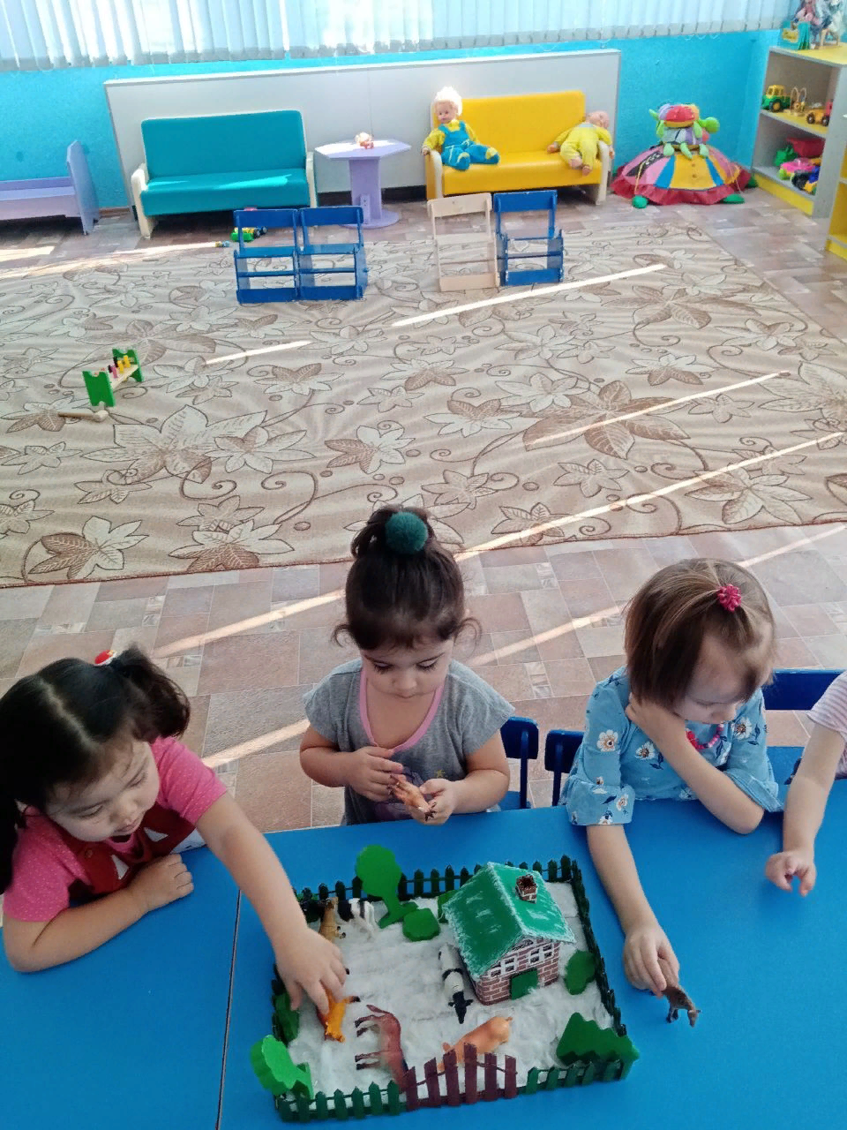
Игровой макет «Ферма»
Цель: : развивать зрительное и слуховое восприятие, звукоподражание, обогащать словарный запас по теме «Животные и их детёныши».

Slide 16
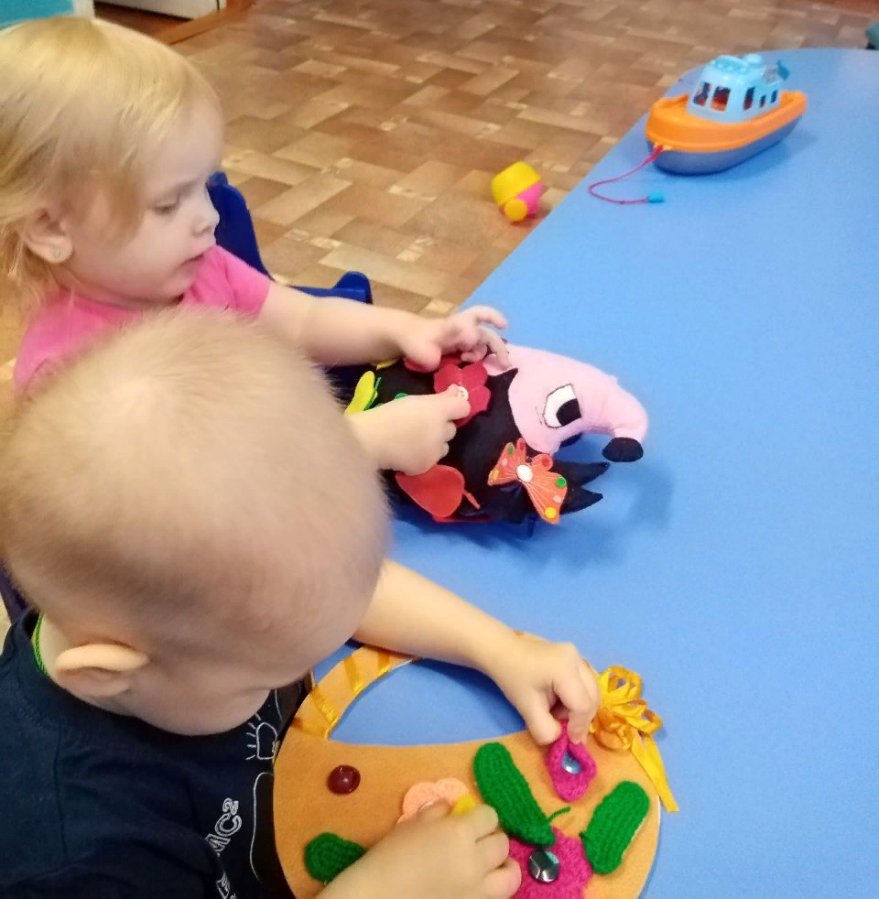
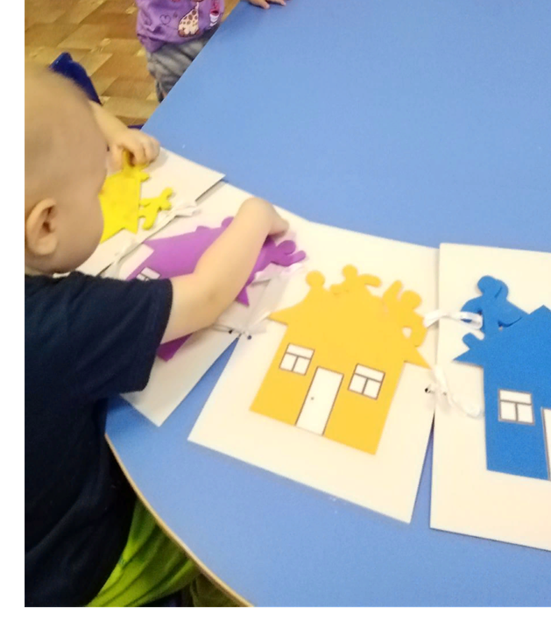
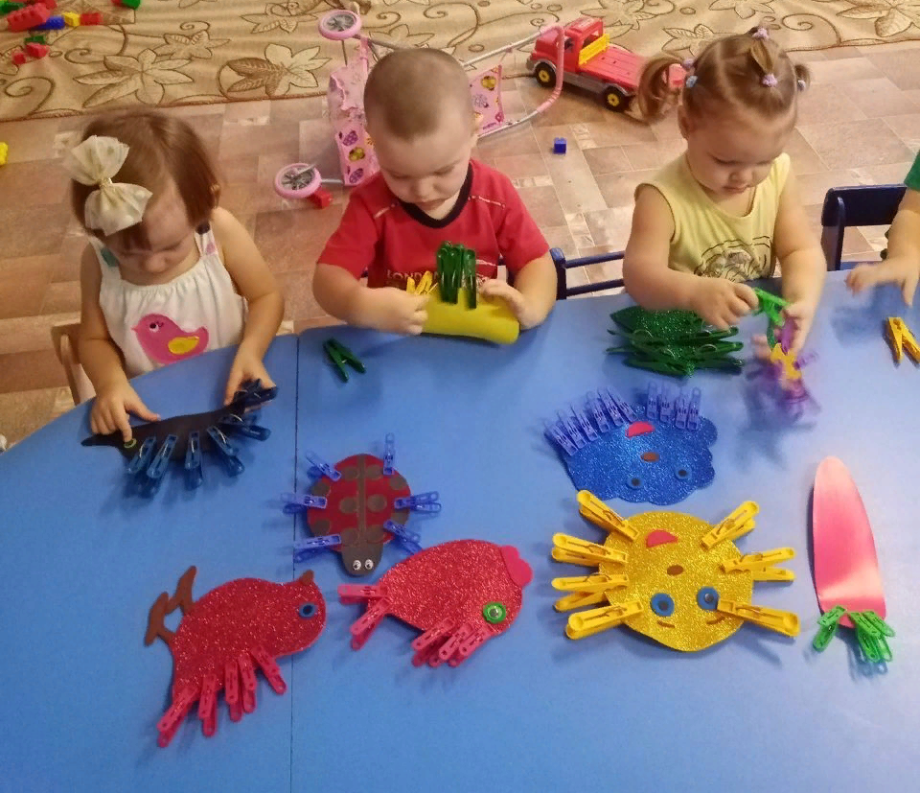
Игры на развитие мелкой моторики «Ёжик»
«Разноцветные домики»
«Найди по цвету»

Slide 17
Вывод:
У детей происходит количественное накопление словарного запаса;
дети осваивают словарное обозначение предметов, признаков предметов, действий или явлений;
развивается образность мышления;
расширяется объективное понятийное содержание слов;
стимулируется работа воображения, активируя и обогащая словарь дошкольника в занимательной игровой форме;
развивается логическое и образное мышление, необходимое для решения поставленных игровых задач;
вводятся новые слова в повседневное общение.

Slide 18
СПАСИБО ЗА ВНИМАНИЕ!

